Slide 1

Horfin athygli
e. Johann Hari

Slide 2
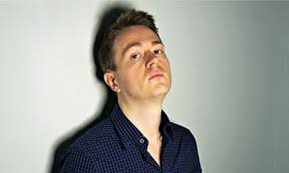
Johann Hari
Fæddur 1979
Breskur rithöfundur og blaðamaður – og metsöluhöfundur
Horfin athygli byggir á fjölda viðtala við ýmsa sérfræðinga
Síðan hans: https://johannhari.com/

Slide 3
Skortur á einbeitingu
Tæknilegar truflanir
Of mikið upplýsingaflæði
Lesa hraðar – skilja minna
,,Skiptingar“ úr einu í annað
Fjölverkavinna (multitasking)
Hávaði - tilkynningar

Slide 4
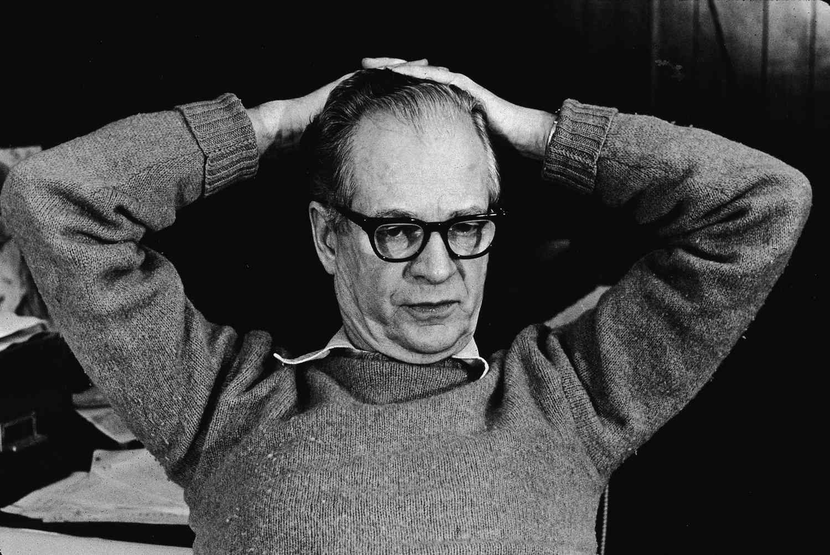
Skinner
Skinner (1904-1990) var bandarískur atferlissálfræðingur, þekktur fyrir kenningar um virka skilyrðingu.
B. F. Skinner, Behaviorism and Your Superstitious Beliefs
Dæmi um virka skilyrðingu er matur (sbr. myndband) en einnig læk og hjörtu og fylgjendur!

Slide 5
Gróðafyrirtæki
Neyslusamfélag sem stjórnast af kapítalískum gildum
Forritin hönnuð til að halda fólki/neytendum við efnið
Eftirlitskapítalismi:
  Selja auglýsingar
  Safna upplýsingum um neytendur til að selja auglýsendum
  Fram til 2017 var Gmail fólks skannaður!
Google halar inn þúsundum milljarða og eigendur annað eins

Slide 6
Algóritminn
Algóritminn sem fyrirtækin nota er breytilegur en hann hefur einn lykildrifkraft: Að halda okkur föstum við skjáinn – og trufla!
Það sem er neikvætt og hryllilegt þykir meira spennandi
Alltaf nýtt efni og oft öfgakenndara
Rangar fullyrðingar dreifast hraðar en sannleikurinn
  Falsfréttir
  Samsæriskenningar
Hvítir þjóðernissinnar voru spurðir hvernig þeir urðu róttækir og meirihlutinn nefndi netið – og Youtube sem vefinn sem hafði mest áhrif
Varaforseti útbreiðslu Facebook hefur sagt að hans eigin börn ,,mættu ekki nota þennan skít“ (bls. 138)
Even Mark Zuckerberg restricts his kids' access to social media

Slide 7

Hvílum símana! ☺

